Slide 1
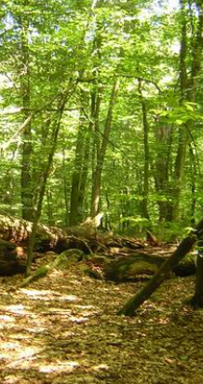

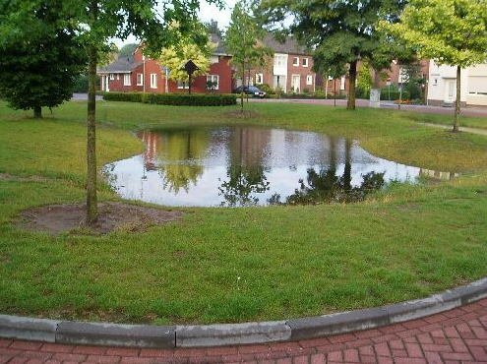
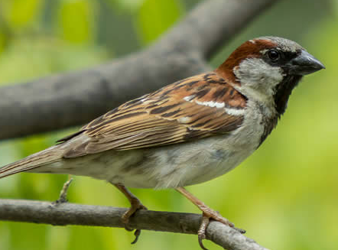
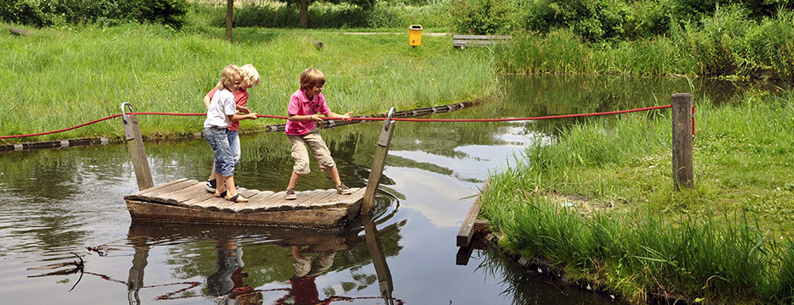
Duurzaam Ondernemen met natuur in Zeeland Toeristische Ontmoetingsdag 2022

Slide 2
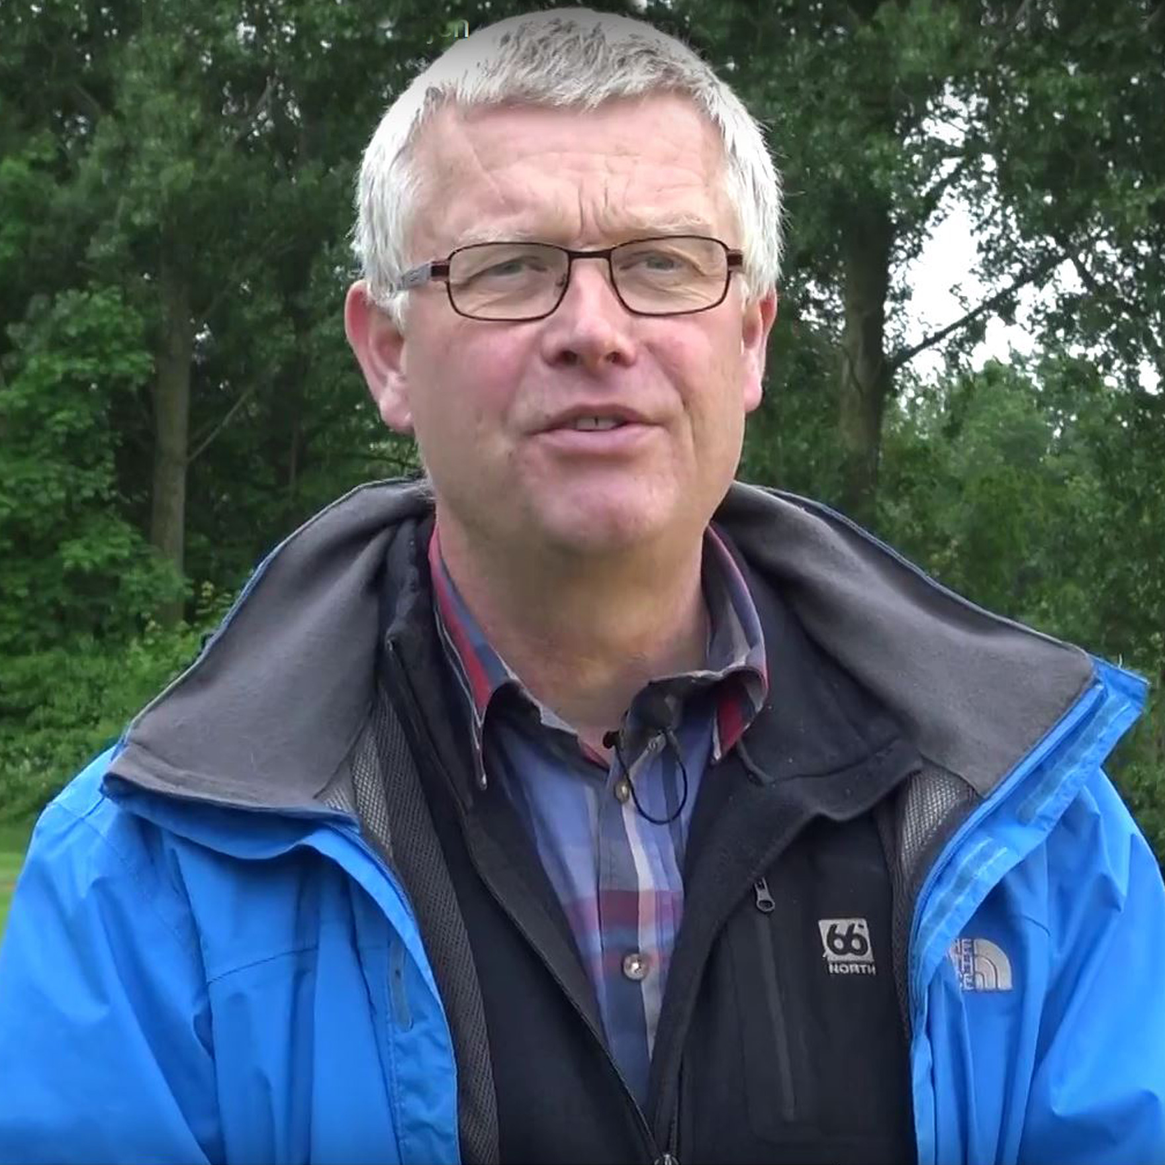
Even voorstellen
Ronald Buiting
(sinds 1962)

Slide 3

Werken aan duurzaamheid op 3 fronten

Slide 4

Duurzaam op 3 fronten

Slide 5
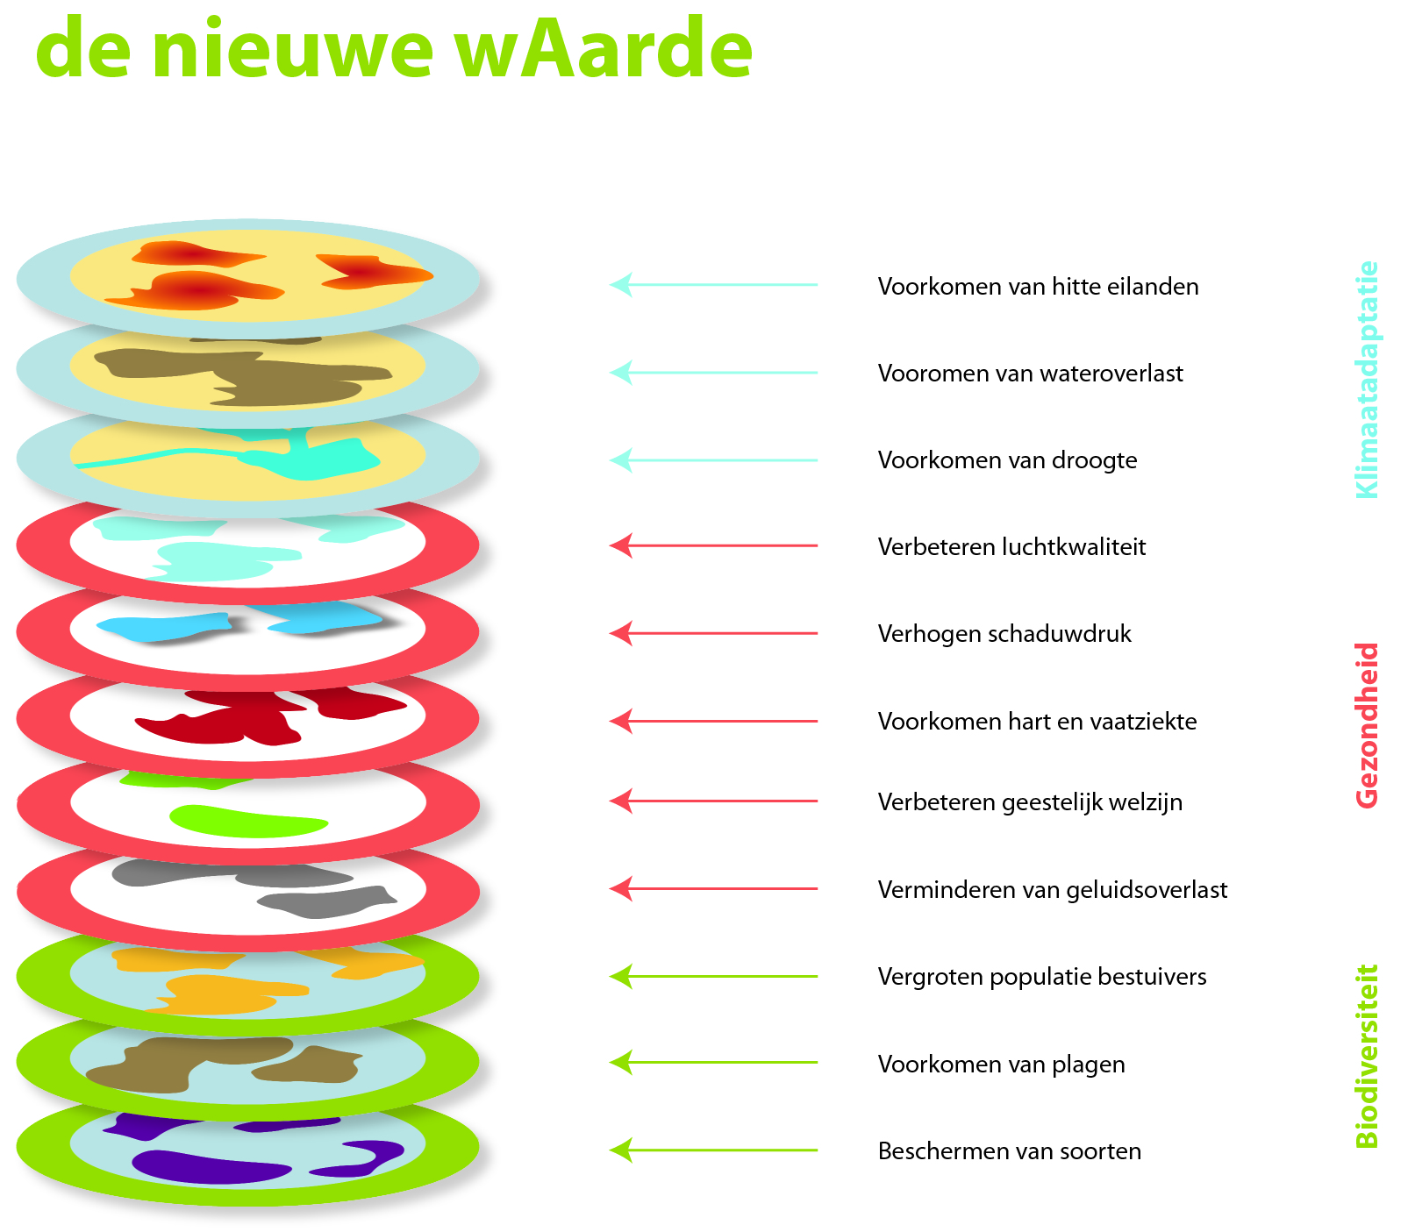

Denken (én werken) vanuit 11 thema’s

Slide 6
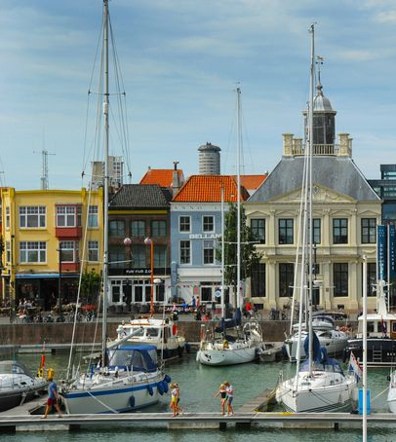
Noor, hoe staan we er voor? (op basis van opensource data)
wat verschillende thema’s

Slide 7
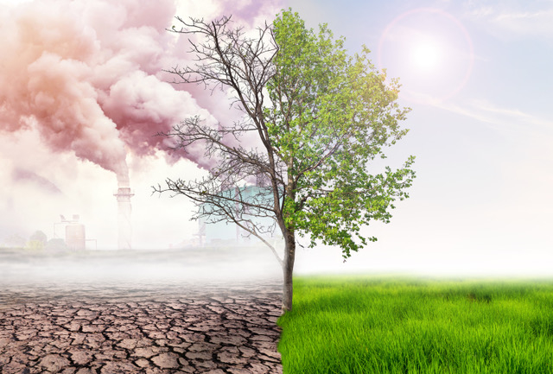
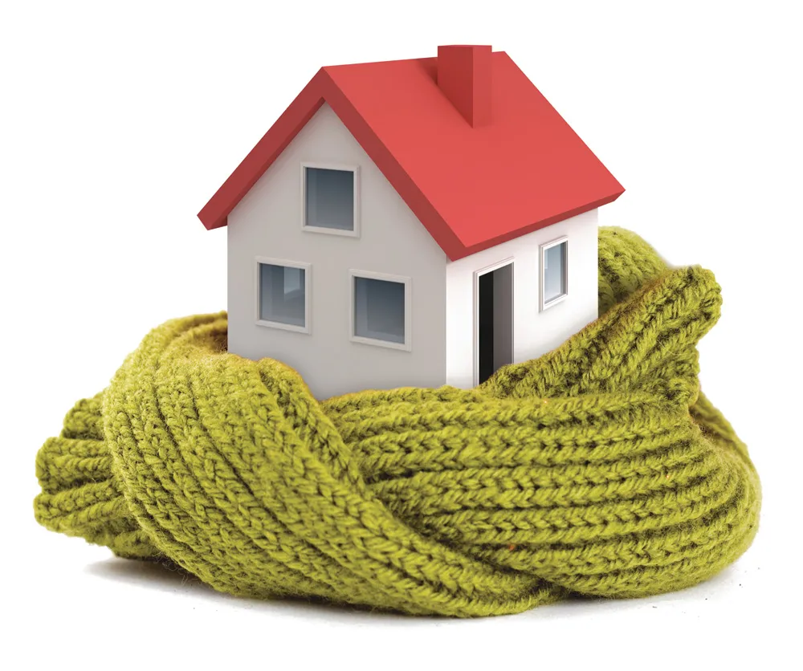
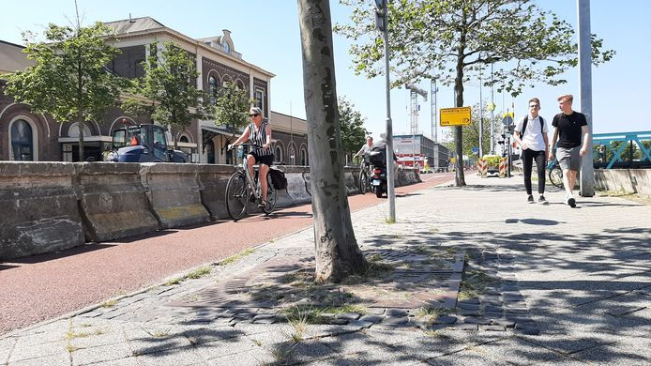
Klimaat

Slide 8
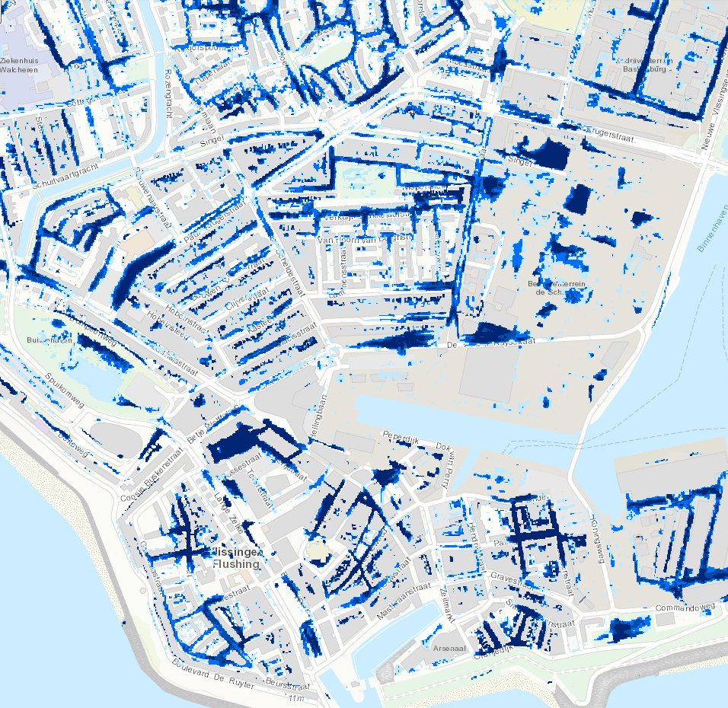
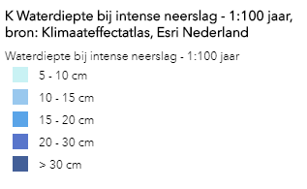
waterdiepte bij hevige neerslag Vlissingen

Slide 9
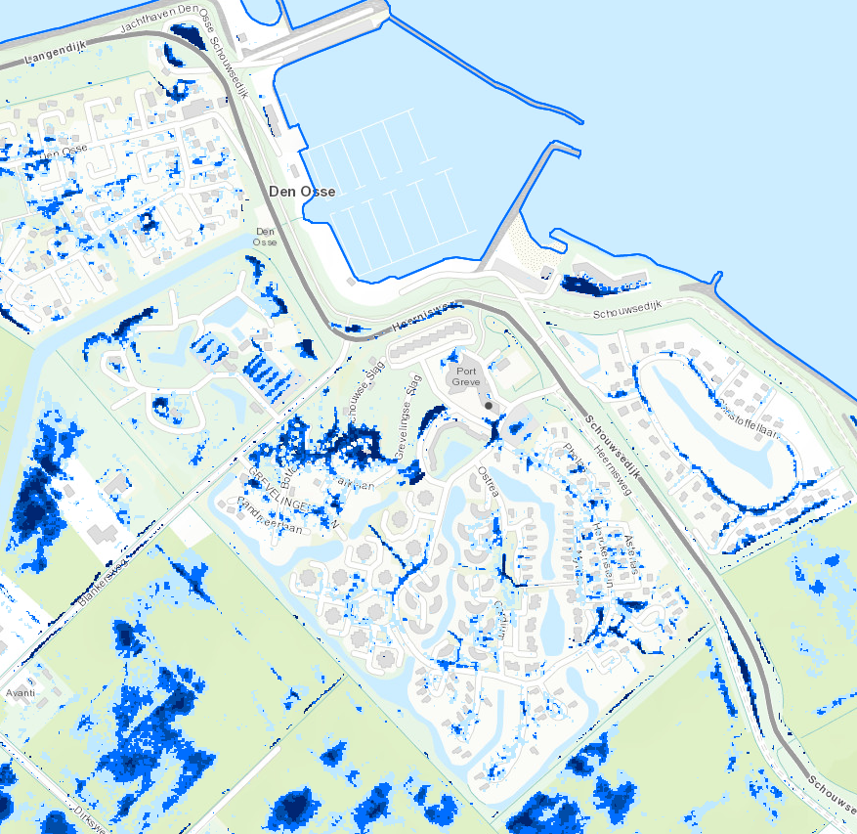
waterdiepte bij hevige neerslag Port Greve

Slide 10
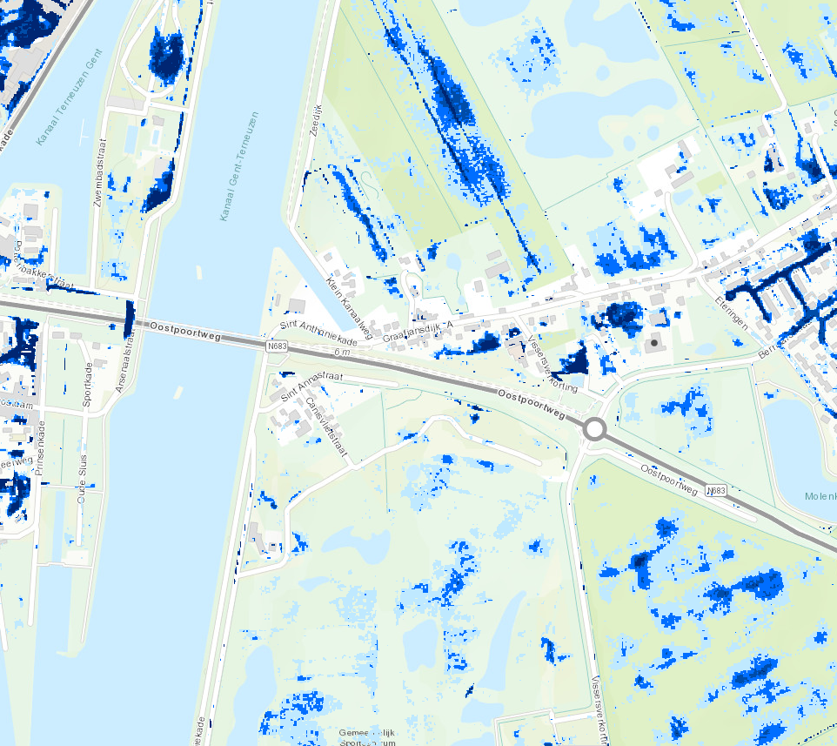
waterdiepte bij hevige neerslag De Baeckermat

Slide 11
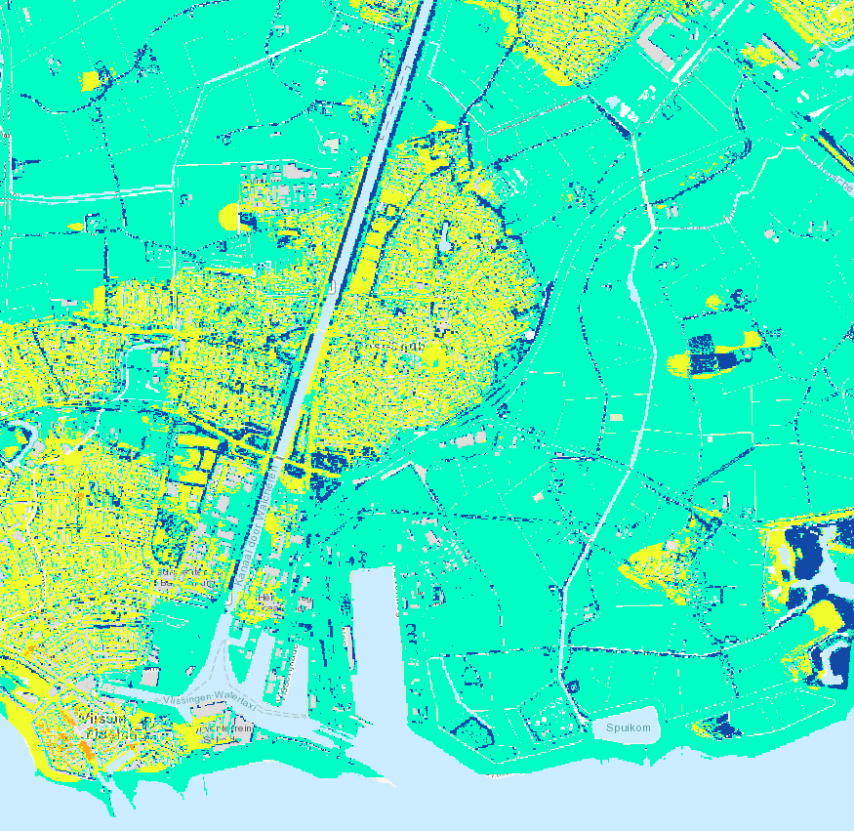
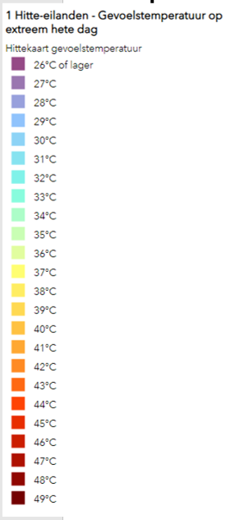
temperatuur 2020 Vlissingen

Slide 12
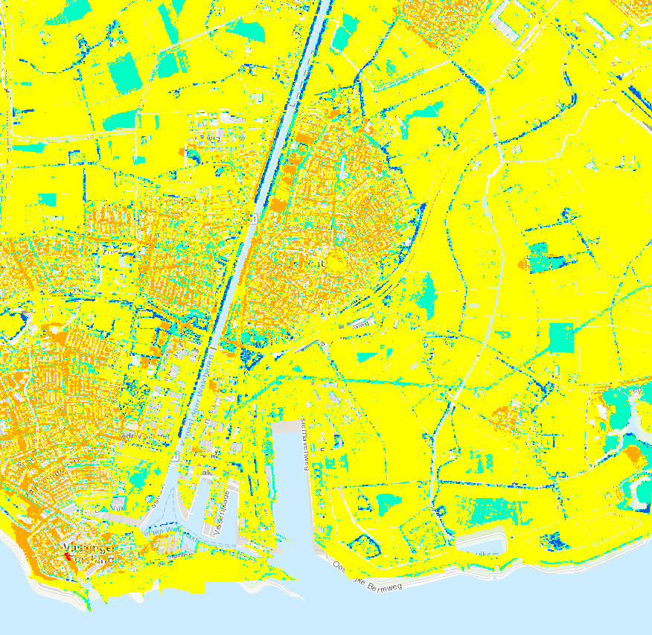
temperatuur 2050 Vlissingen

Slide 13
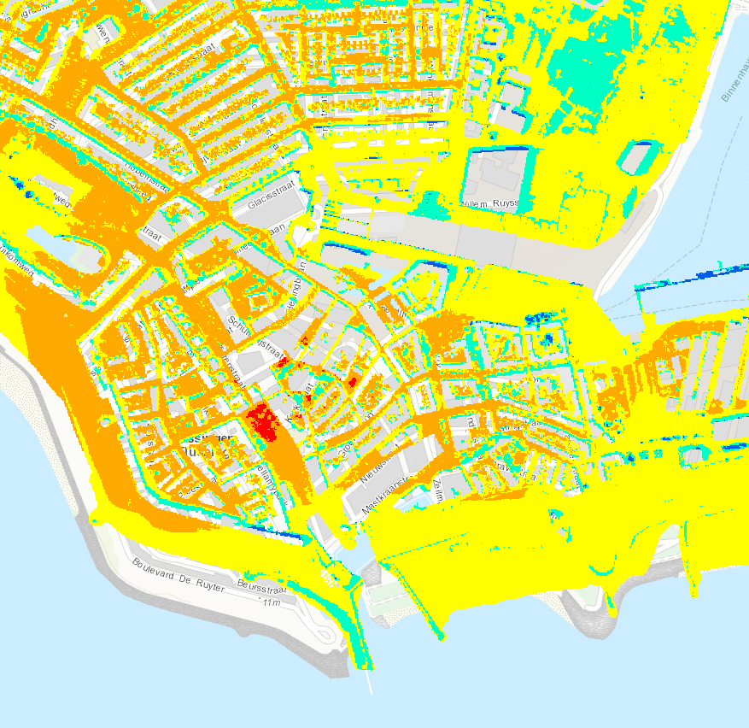
temperatuur 2050 Vlissingen-centrum

Slide 14
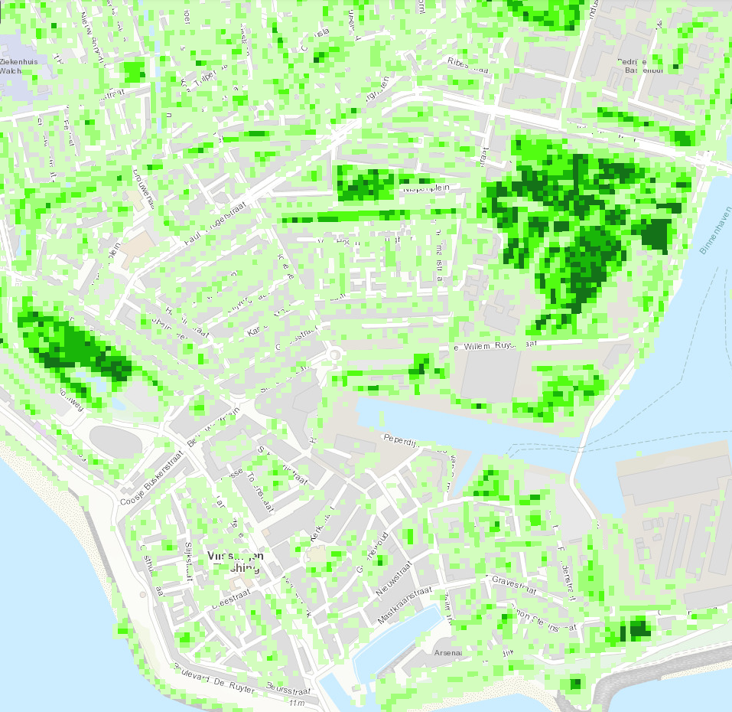
groenkaart Vlissingen

Slide 15
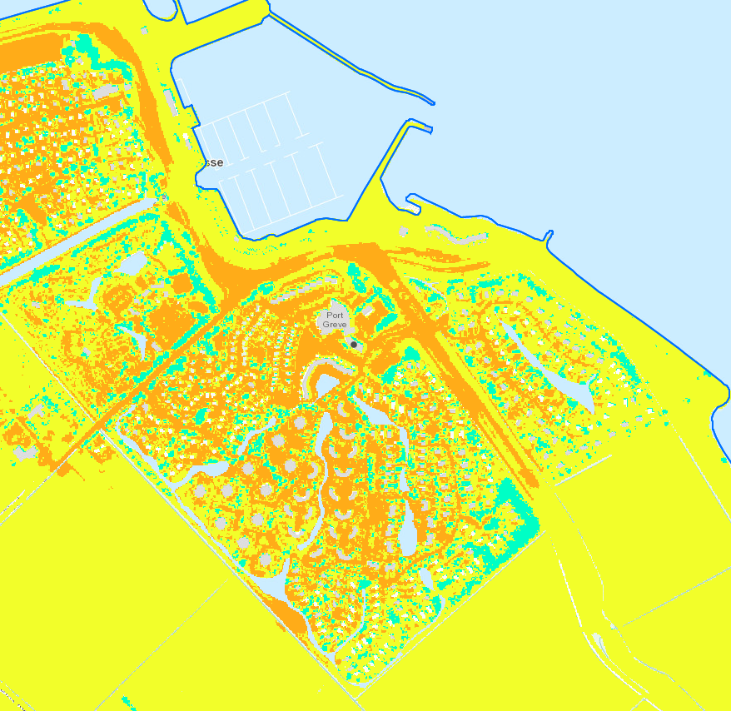
temperatuur 2020 Landal Port Greve

Slide 16
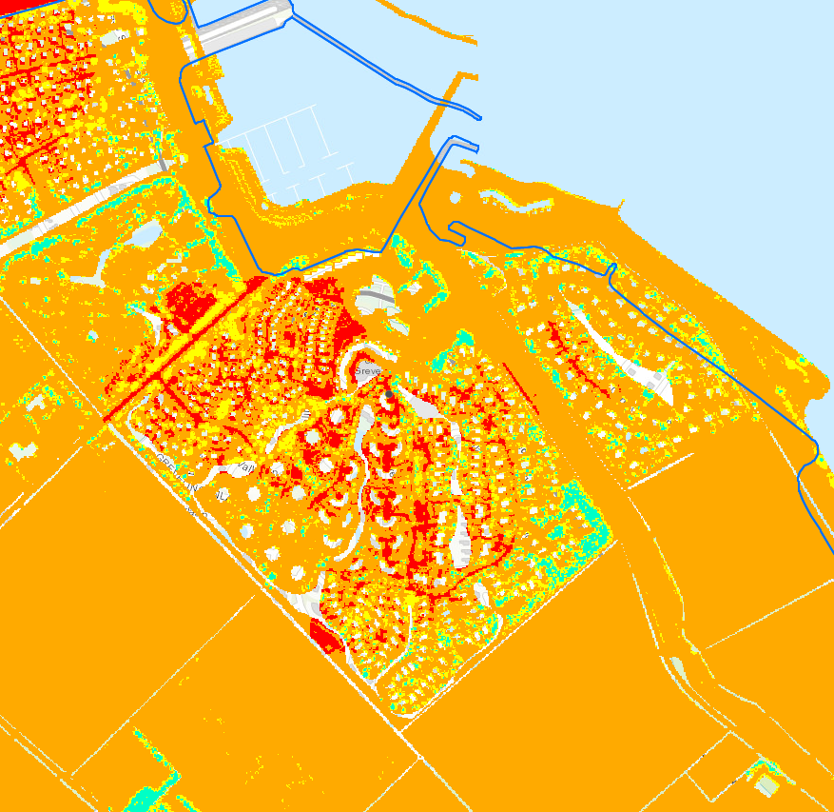
temperatuur 2050 Port Greve

Slide 17
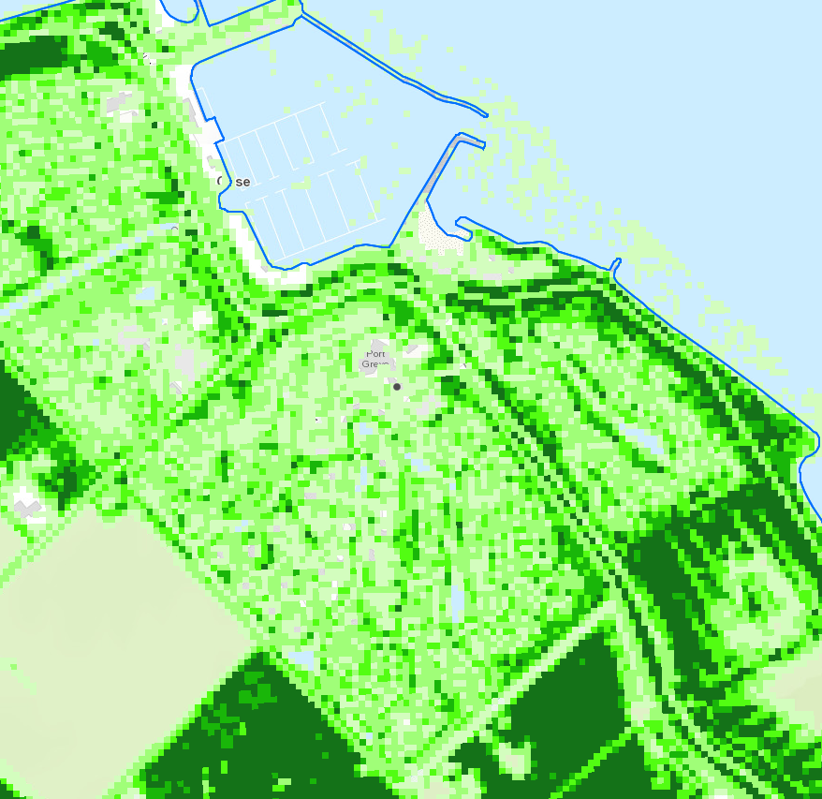
groenkaart Port Greve

Slide 18
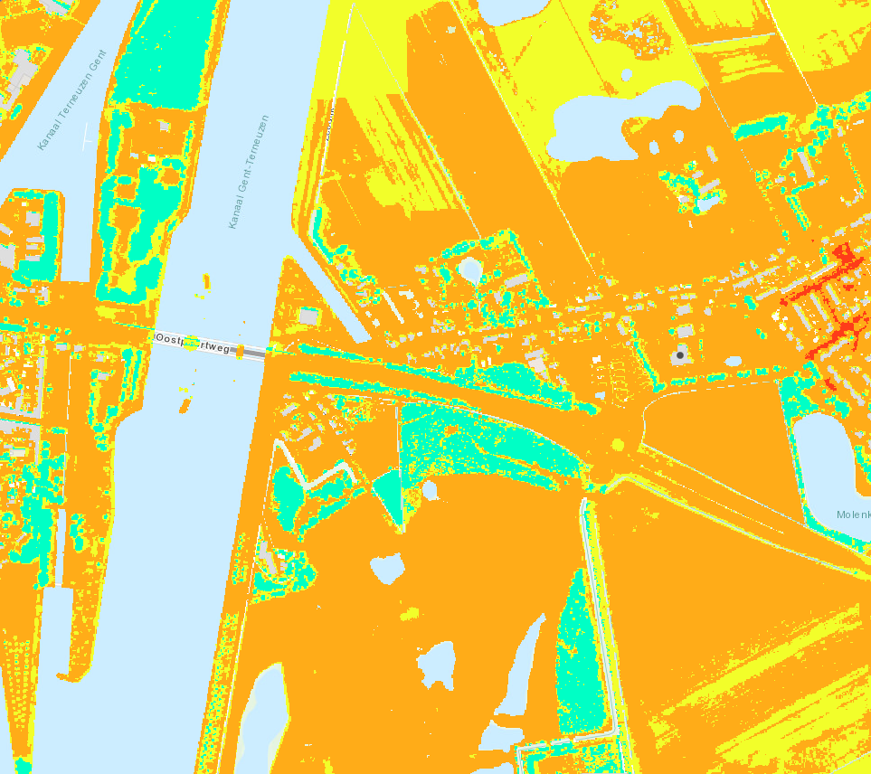
temperatuur 2020 De Baeckermat Westdorpe

Slide 19
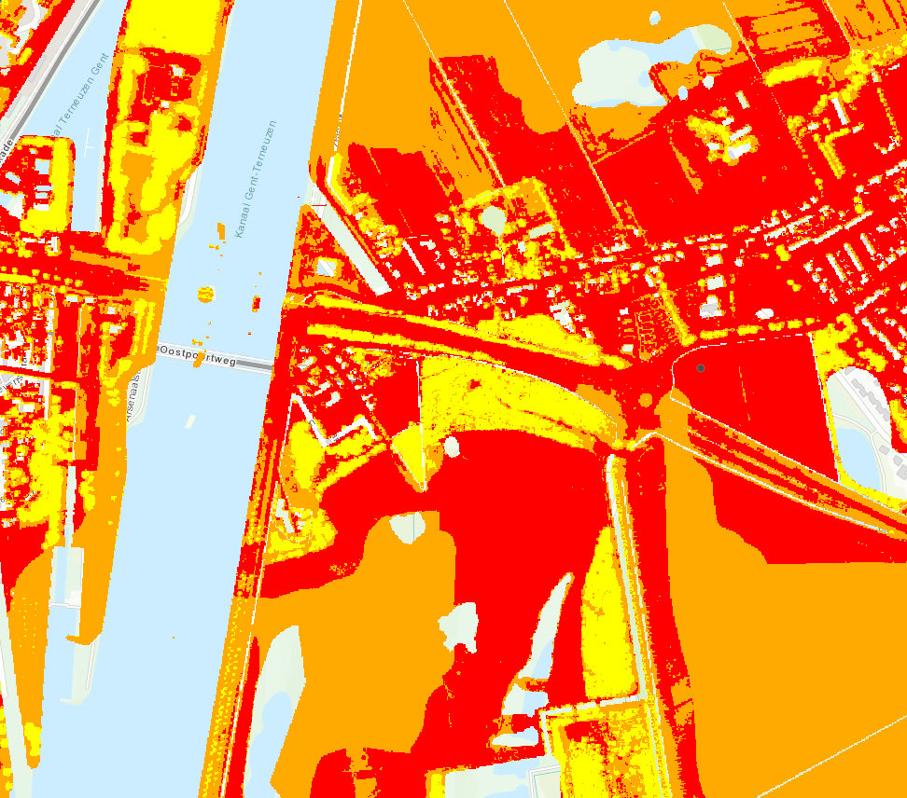
temperatuur 2050 De Baeckermat

Slide 20
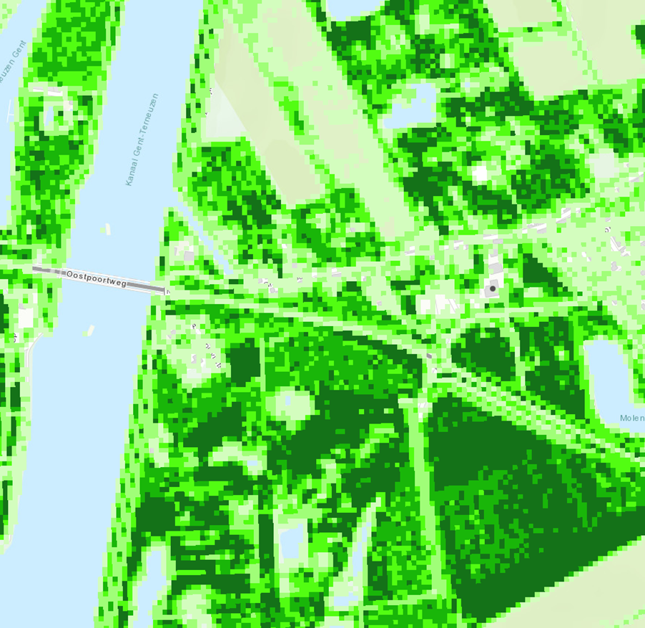
groenkaart De Baeckermat

Slide 21
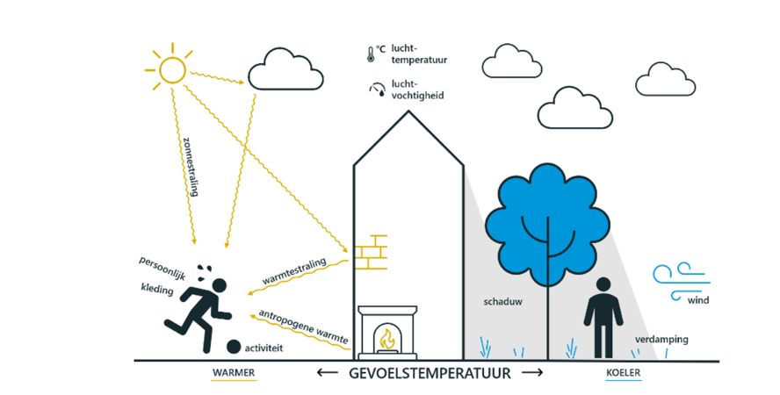
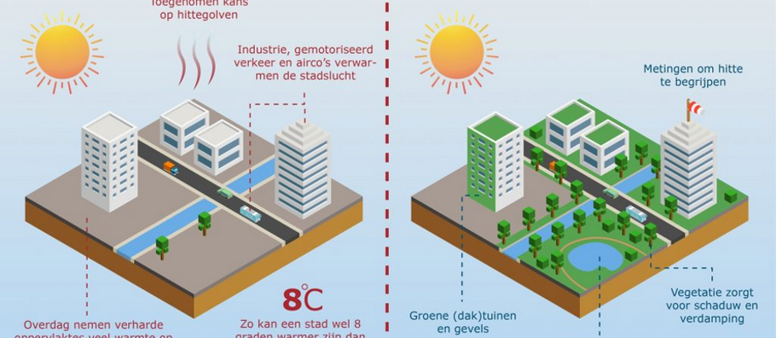
oorzaak & oplossing

Slide 22
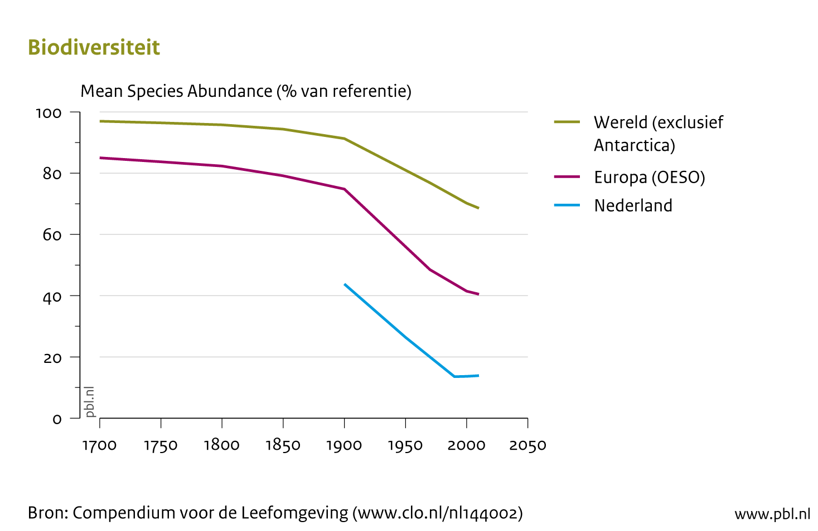
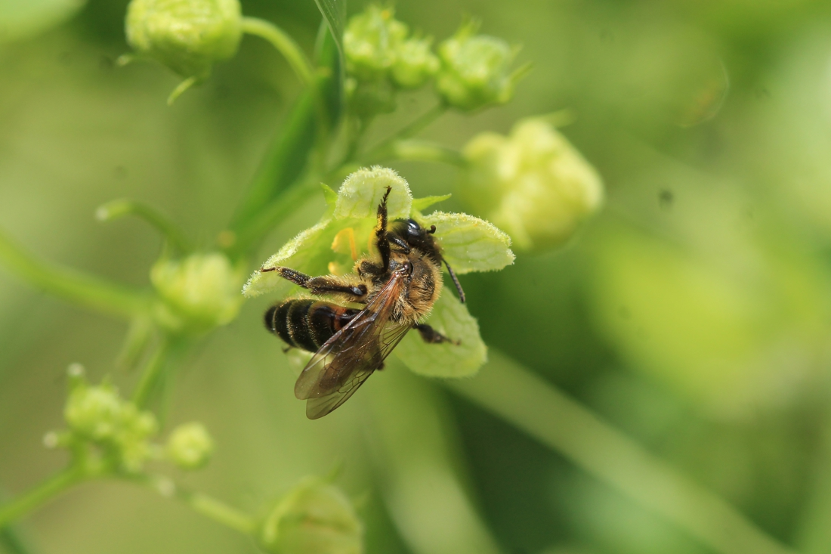
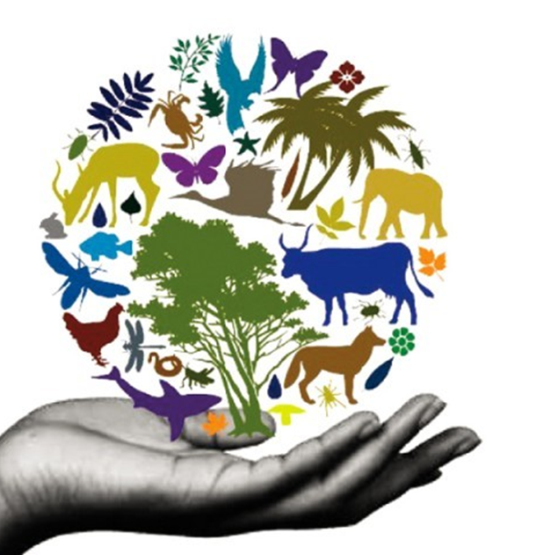
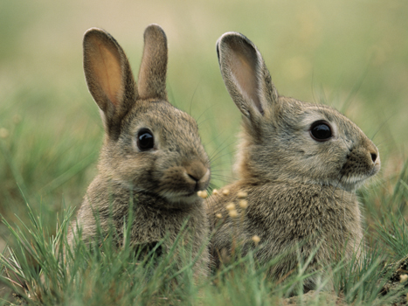
Biodiversiteit

Slide 23
Biodiversiteit (in NL al 88% verdwenen en de afname zet nog steeds door)
biodiversiteit staat onder druk

Slide 24
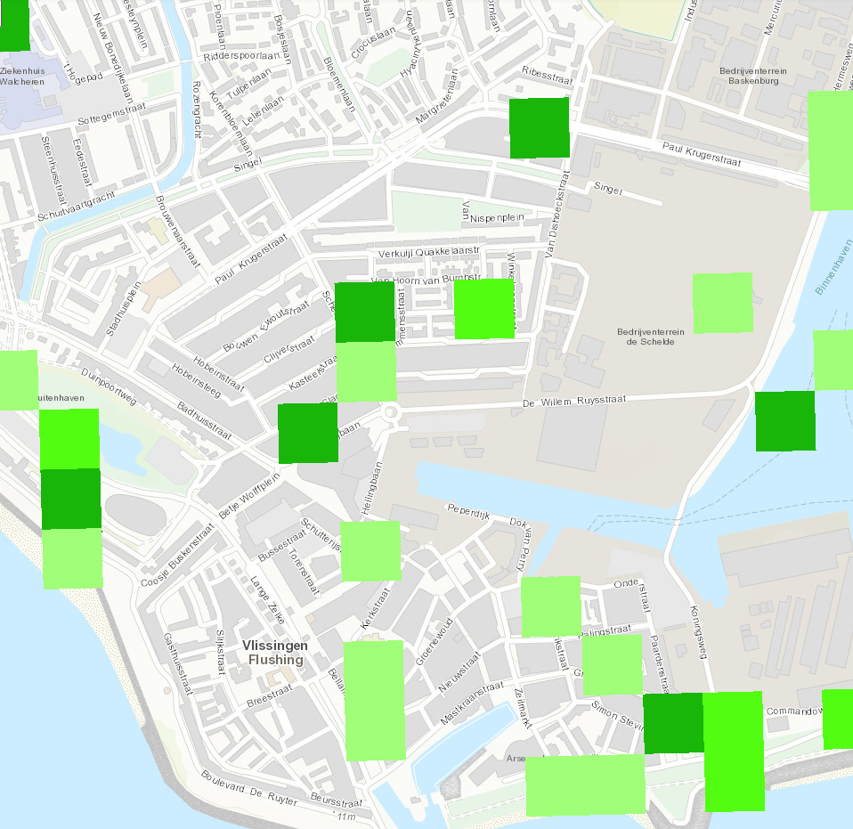
dagvlinders Vlissingen

Slide 25
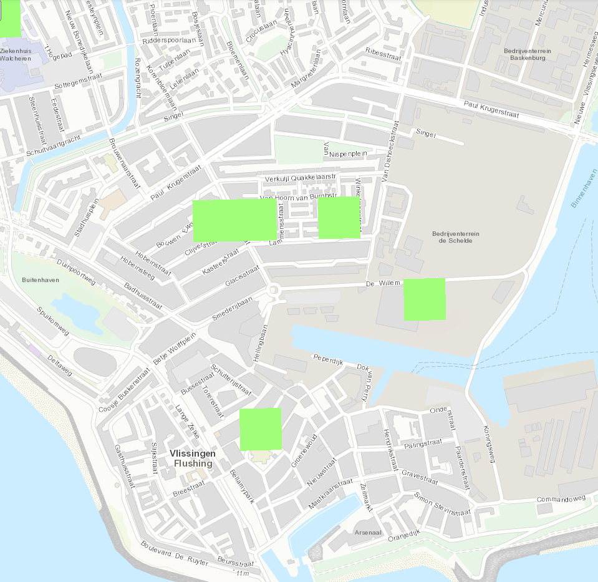
vleermuizen Vlissingen

Slide 26
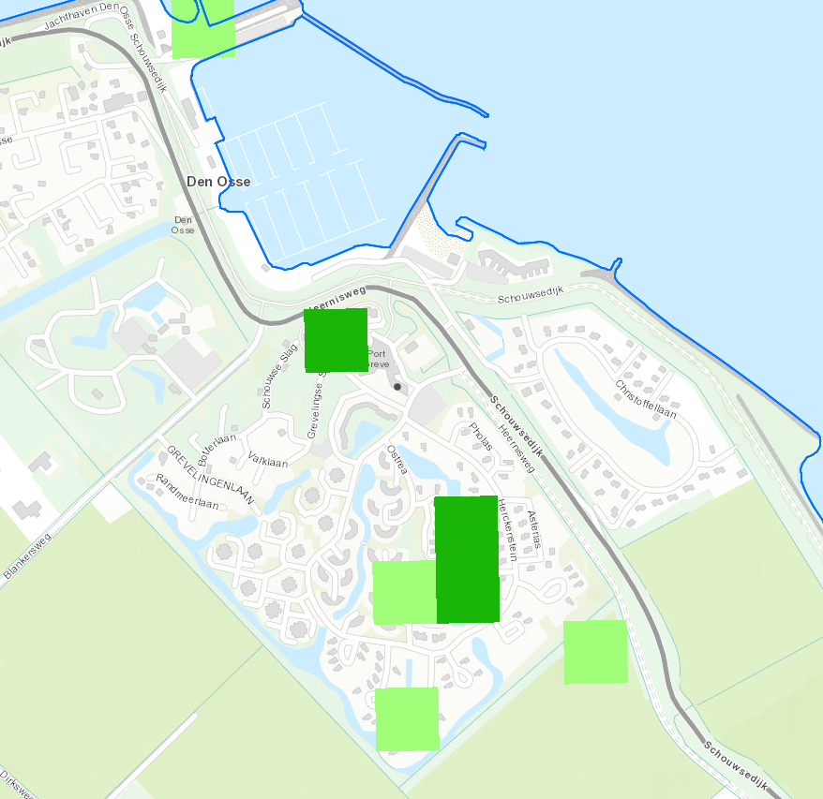
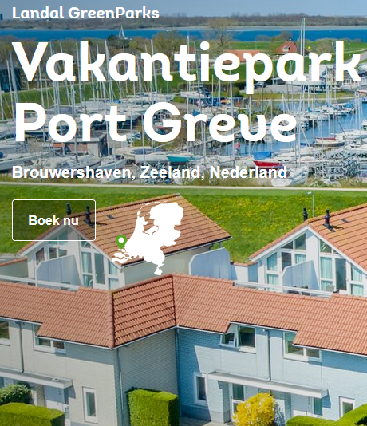
dagvlinders Port Greve

Slide 27
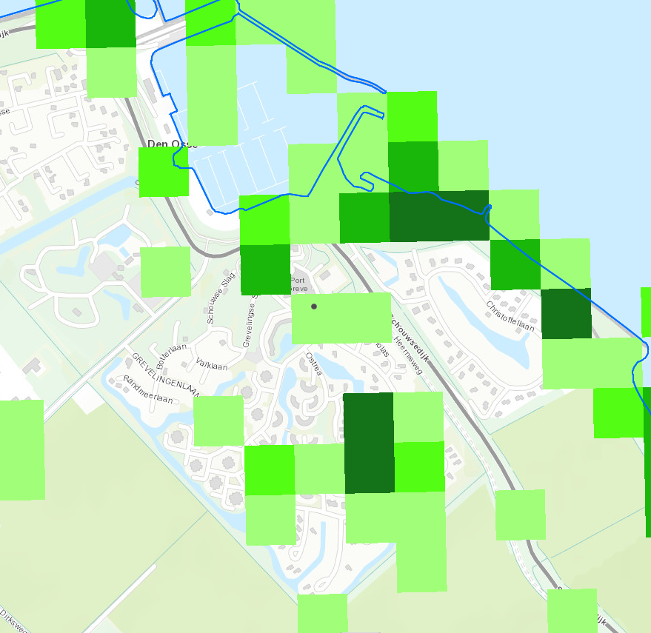
Vogels (Rode Lijst) Port Greve

Slide 28
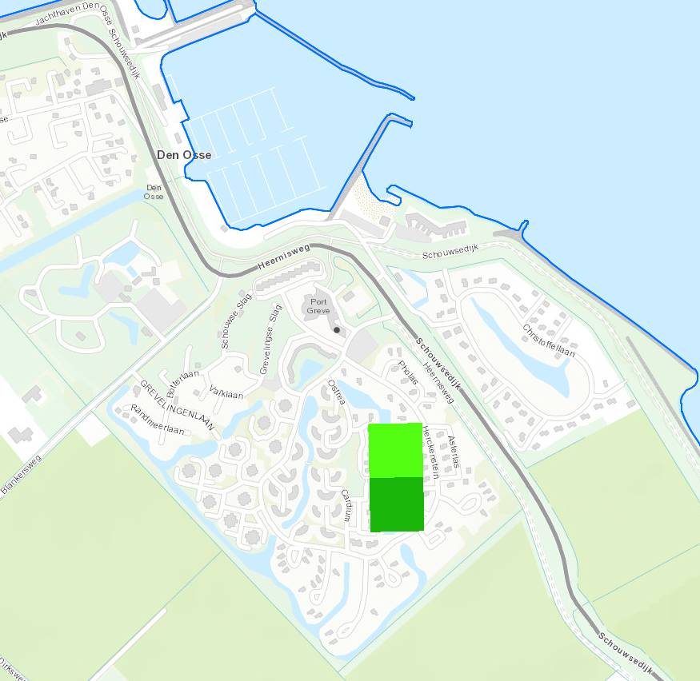
Bijen Port Greve

Slide 29
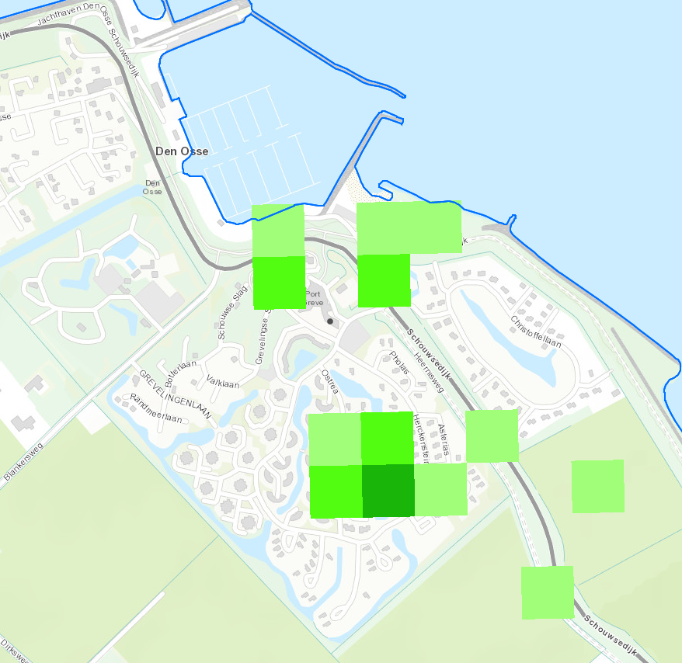
vleermuizen Port Greve

Slide 30
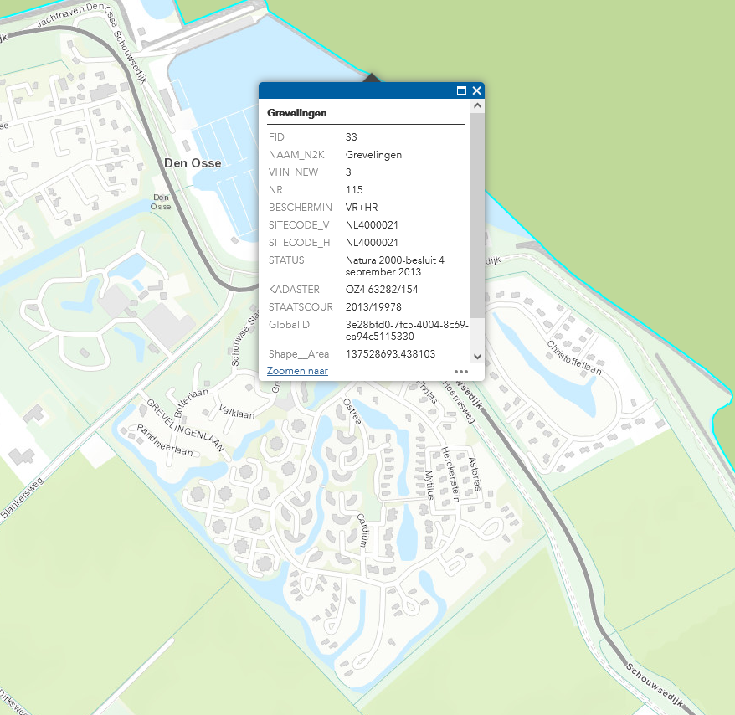
Natura2000 Port Greve

Slide 31
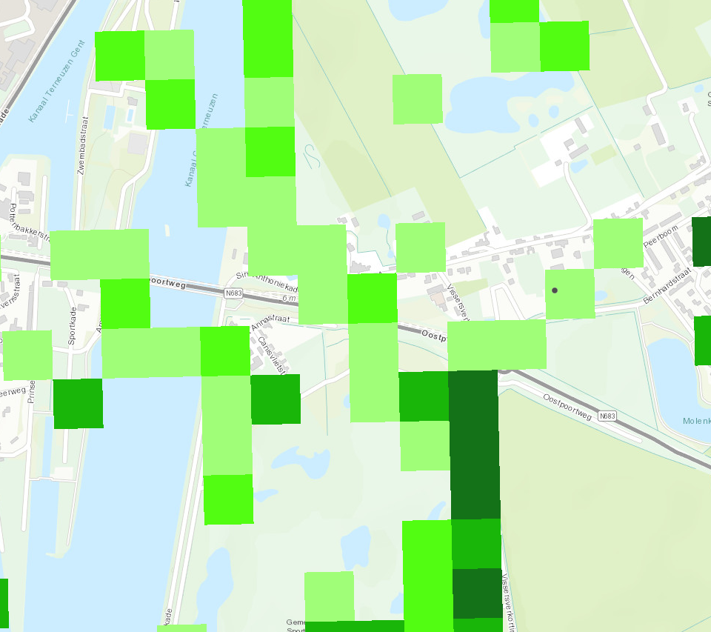
dagvlinders De Baeckermat

Slide 32
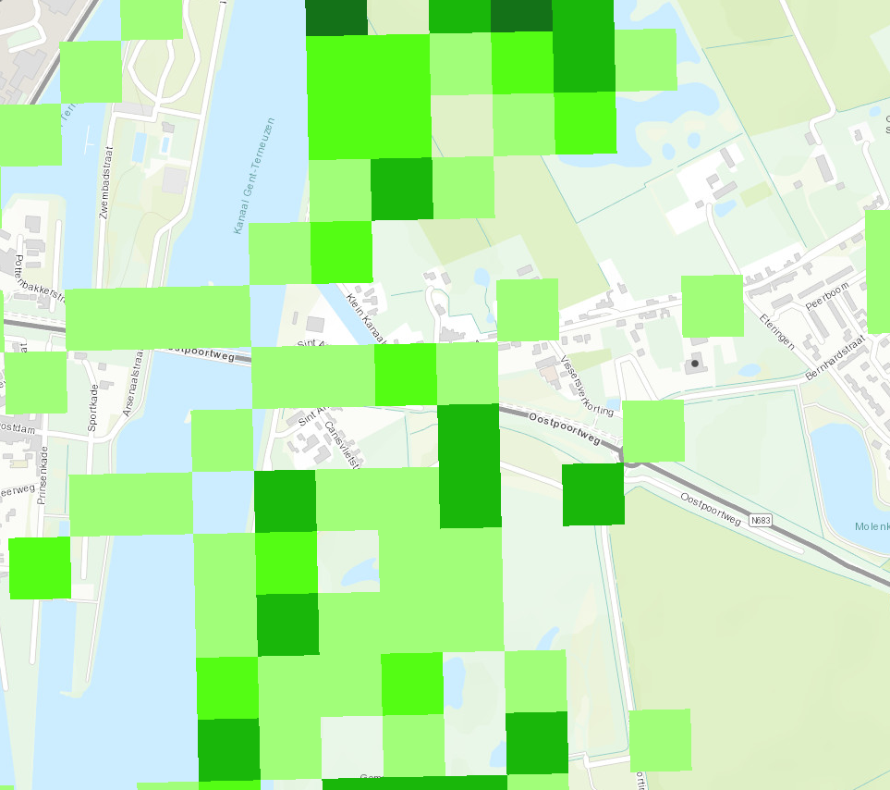
Vogels (rode Lijst) De Baeckermat

Slide 33
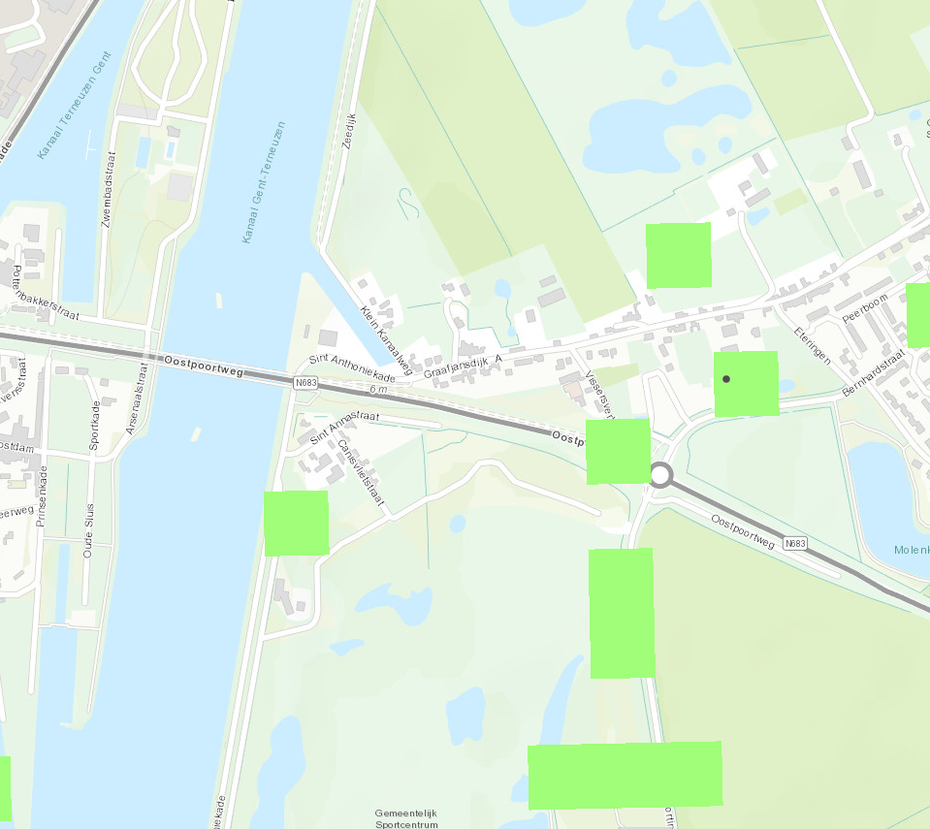
bijen De Baeckermat

Slide 34
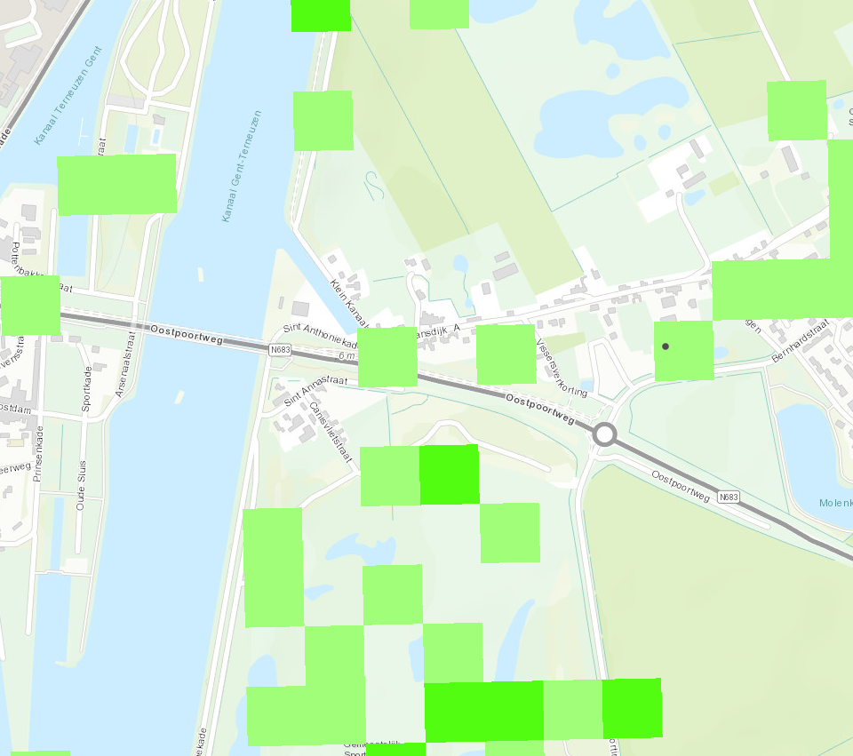
vleermuizen De Baeckermat

Slide 35
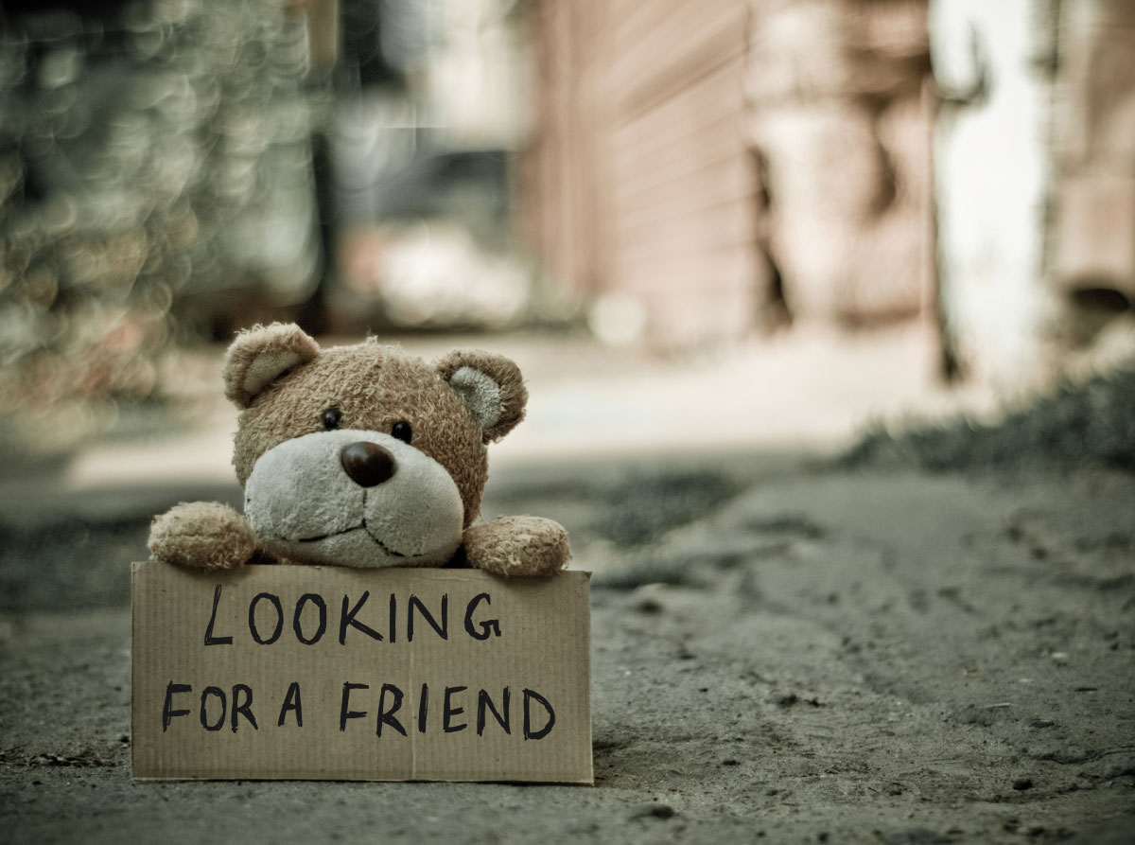
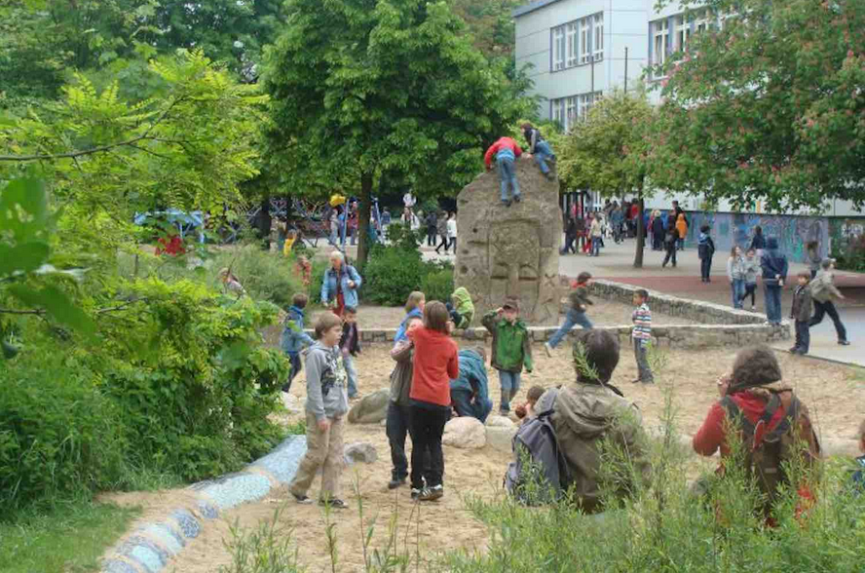
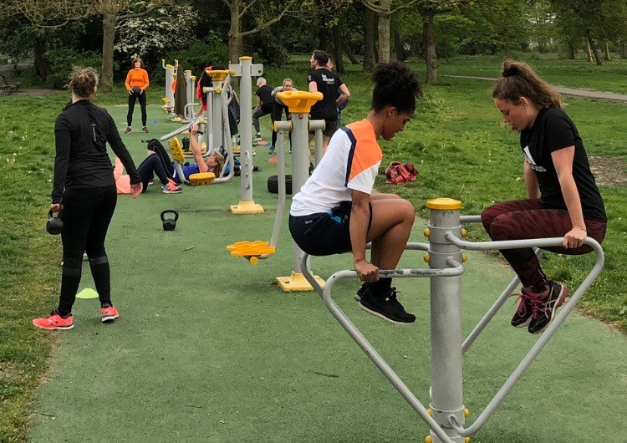
gezondheid

Slide 36


Gezondheid
Nederlanders steeds ongezonder

Slide 37
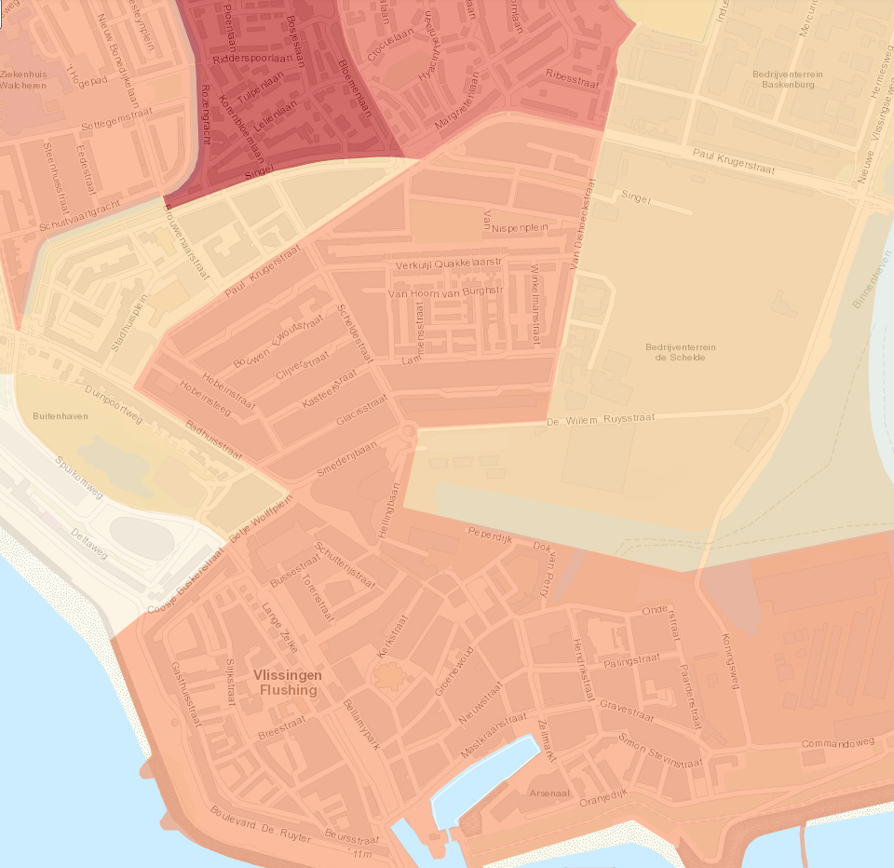
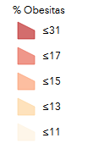
obesitas Vlissingen

Slide 38
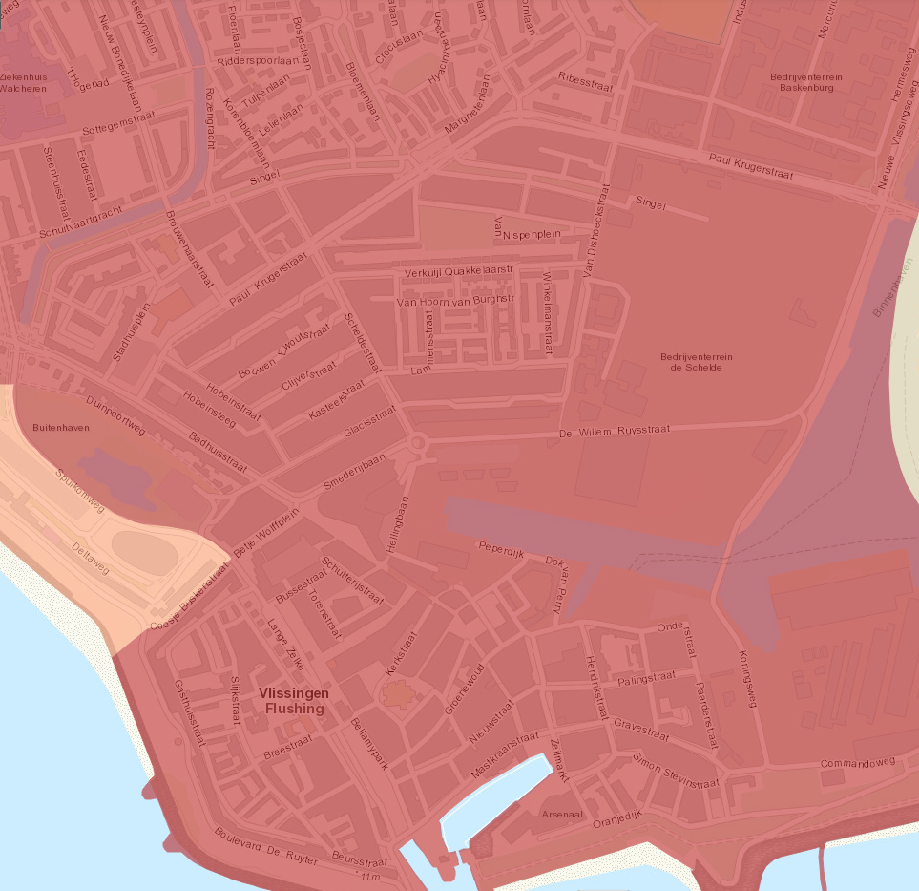
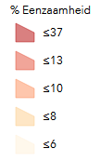
eenzaamheid Vlissingen

Slide 39


bewegen Vlisingen

Slide 40

voorkomen van huidkanker Port Greve (bomenkaart)

Slide 41

voorkomen van huidkanker De Baeckermat (bomenkaart)

Slide 42

voorkomen van huidkanker Westdorpe (bomenkaart)

Slide 43



Kansen
vooral veel zelf doen!

Slide 44



zo veel mogelijk vergroenen (groen tenzij-principe)

Slide 45


bloeiende kruiden overal waar het kan (inheems!)

Slide 46



groene wanden & grasdaken (met nectar en nestgelegenheid)

Slide 47



groene wanden (van inheemse soorten)

Slide 48



overal waar het kan bomen voor schaduw planten (met nestgelegenheid voor vogels)

Slide 49




klimaatadaptieve bomen voor zekere schaduw (met nectar & pollen voor insecten)

Slide 50


wadis (met nectar voor insecten & ontmoeting)

Slide 51



ommetjes & speelplaasten (met nieuwe biotopen voor fauna)

Slide 52




anders gaan beheren (met flora & fauna als uitgangspunt)

Slide 53





anders gaan inrichten (gericht op creëren van biotoop voor flora & fauna, plus klimaatadaptief)

Slide 54
en: een integrale aanpak leidt tot veel gratis bijproducten

Slide 55
en: een integrale aanpak leidt tot veel gratis bijproducten
DNW
gewoon doen!!

Slide 56


Slide 57
Vragen?

Slide 58
De Nieuwe wAarde een product van: Buiting Advies bv www.buiting.nl 0313 61 90 42 advies@buiting.nl

